Slide 1

Toidu kaitse, toidu pettus, tarneahela jälgitavus
Maret Pärn
2019

Slide 2
1. Toidu Kaitse/ Toidu pettus

Slide 3
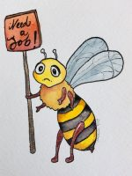
1. Toidu Kaitse, Toidu Pettus
Oht mett võltsida on väga suur, pikaajaliselt on mett võltsitud, lahjendatud, asendatud, esitatud valesid päritolu andmeid. Sama kehtib ka meega seotud mesindussaaduste kohta. Eriti suur oht võltsimiseks on meel, mida müüakse koos konkreetsete väidetega botaanilise või geograafilise päritolu või orgaanilise staatuse kohta
Pakendatud mee ohtlikus on sarnane nii arenenud kui arengumaades. On esinenud ka juhtumeid – kus käsitööliste mee ehtsus on olnud halvem kui suurte kaubamärkide mesi.
Orgaaniline mesi tõenäoliselt muutub järjest kallimaks ja seda on keeruline hankida – kuna tarudes on haiguseid ja neid peab pestitsiididega ravima.

Slide 4
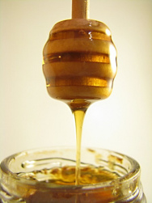
1. Toidu Kaitse, Toidu Pettus
Mee pettuste oht on suur ja eeldatavasti see oht jätkub.
Vaatame –
kuidas ja milliseid meetmeid
rakendada selle
ärahoidmiseks.

Slide 5
2. Toidu Kaitse

Slide 6
2. Toidu Kaitse
Food Defence /Toidu kaitse =
Protsess, mis tagab toidu ja joogi turvalisuse et ära hoida kõiki tahtlikke pahatahtlikke rünnakuid, kaasaarvatud ideoloogiliselt motiveeritud rünnakud, mis põhjustavad saastumist

Slide 7
2. Toidu kaitse
Toiduohutusega seotud standarditest on nõue, et organisatsioonil peab olema dokumenteeritud protseduur toidu ohu hindamiseks, seda protseduuri peab igaaastaselt üle vaatama. Peavad olema tuvastatavad võimalikud ohud ja määratud toiduohu leevendusmeetmete prioriteedid.

Slide 8
2. Toidu Kaitse
Toidu kaitse Ohtude hindamine
1) Organisatsioonil on dokumenteeritud ja rakendatud ohuhindamise protseduur, mis:
a) tuvastab võimalikud ohud,
b) arendab kontrollimeetmeid ja
c) määrab kindlakstehtud ohtude prioriteedid.
2) Ohtude väljaselgitamiseks hindab organisatsioon oma toodete vastuvõtlikkust potentsiaalsetele toidu kaitse juhtumitele.
Kust on võimalik saada infot? RASFF, Trello.com

Slide 9
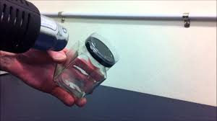
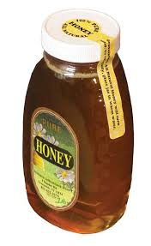
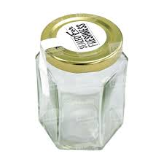
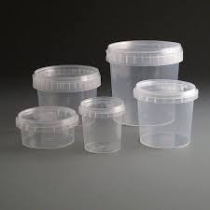
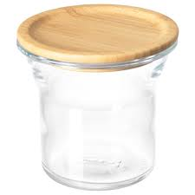
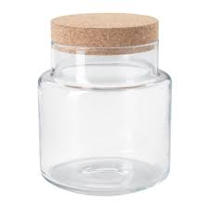
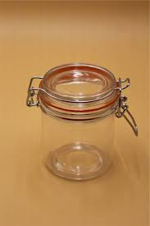
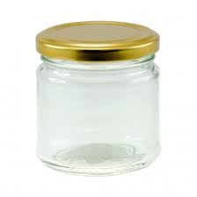
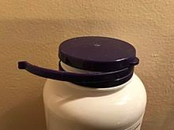
2. Toidu Kaitse

Slide 10
2. Toidu Kaitse
Toidu ja jookide kaitsmine tahtliku saastumise või võltsimise eest
- Käitumuslikult või ideoloogiliselt motiveeritud
a) Kes võiks meid rünnata?
b) Kuidas võiksid nad seda teha?
c) Kus me oleme haavatavad?
d) Kuidas me saame neid peatada?

Slide 11
3. Toidu Pettus

Slide 12
3. Toidu Pettus
Food Fraud / Toidu pettus =
Ühine mõiste, mis hõlmab toidu, toidu koostisosade või toidu pakendite sihilikku ja tahtlikku asendamist, täiendamist, eksitamist või valesti esitamist, märgistamist, tooteteavet või vale või ka eksitavaid avaldusi toote kohta majandusliku kasu saamiseks, mis võib mõjutada tarbijate tervist.

Slide 13
3. Toidu Pettus
Toiduohutuse juhtimissüsteemi Standardites on nõue, et organisatsioonil peab olema dokumenteeritud protseduur et hinnata toidu pettuse suhtes haavatavust, et tuvastada võimalikke nõrku kohti ja määra prioriteedid pettuse leevendamiseks.

Slide 14
3. Toidu Pettus
Food Fraud vulnerability / Toidu pettuse suhtes haavatavus =
Tundlikkus või kokkupuude toiduainetega seotud pettuse riskiga, mida peetakse kõrvalekaldeks või puuduseks, mis võiks ohustada tarbijate tervist, kui neid ei käsitleta

Slide 15
3. Toidu Pettus
Haavatavuse hindamine
1) Organisatsioonil on dokumenteeritud ja rakendatud haavatavuse hindamise menetlus, mis:
a. Tuvastab võimalikud haavatavused
b. Töötab välja kontrollimeetmed ja
c. Määrab prioriteedid identifitseeritud haavatavuste vastu.
2) Haavatavuste tuvastamiseks hindab organisatsioon oma toodete vastuvõtlikkust võimalikele toidu pettuste juhtumitele.

Slide 16
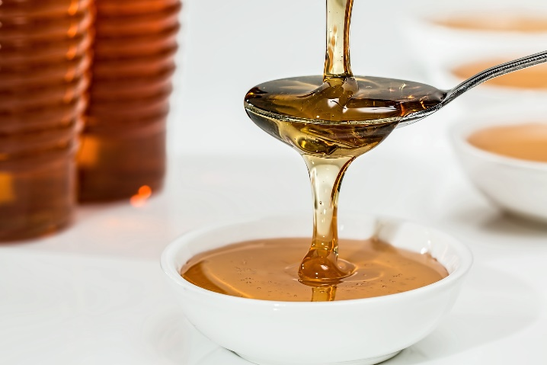
3. Toidu Pettus
Haavatavuse hindamine:
Peab arvesse võtma:
Ajaloolised tõendid asendamise või võltsimise kohta
Majanduslikud tegurid (materjali hind, väärtus)
Kui kerge/ raske on tooraine kättesaadavus tarneahela kaudu, kui pikk on tarneahel.
Kui keerukas on rutiinne testimine, et välja selgitada rikkumised
Toormaterjali olemus, päritolumaa.

Slide 17
3. Toidu Pettus
7 Toidupettuse peamist allikat
1. Lubamatud vahetused
Melamiini lisamine, et suurendada proteiini väärtuse osa.
Mitte lubatud lisandite kasutamine (vürtside Sudaani värvained)
2. Järeletegemine/ võltsimine
Kopeeritakse populaarset toitu – mis pole toodetud ohutult
3. Lahjendamine
Tootesse lisatakse vett (kasutatakse ka mitte joogikõlbulikku / mitte ohutut vett)
Oliivõli on lahjendatud odavamate asendusainetega

Slide 18
3. Toidu Pettus
7 Toidupettuse allikat jätkub..
4. Asendamine
Päevalilleõli, mis on osaliselt asendatud mineraalõliga
Hüdrolüüsitud naha valk piimas
5. Varjamine
Linnuliha süstitakse hormoonidega haiguste varjamiseks
Värsketel puuviljadel defektide varjamiseks värvitakse neid

Slide 19
3. Toidu Pettus
7 Toidupettuse allikat jätkub
6. Vale silt
Kehtivuse kaotamise kuupäev, päritolu (päritolumaa pole ohutu)
Toksiline Jaapani tähtaniis, mis on märgistatud kui Hiina tähtaniis
7. Halli turu toodang / võltsimine / diversioon
Ülemäära suure hulga toote müümine

Slide 20
3. Toidu Pettus
Näiteid Toidupettuse juhtumite kohta:
1998 – USA – Õunamahla asemel oli kasutatud kunstlikult maitsestatud ja lõhnastatud suhkruvett
2008 – Hiina – Melamiin piimapulbris
2011 – UK – võltsitud margiveini pudelid
2013 – EU – Loomaliha oli asendatud hobuselihaga
2013 – UK – Kõrgema klassi Manuka mesi oli asendatud tavalise segatud meega.

Slide 21
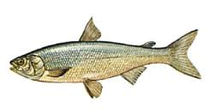
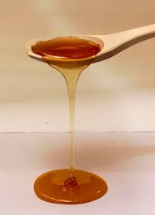
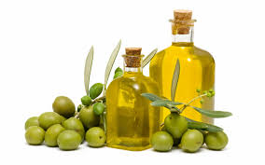
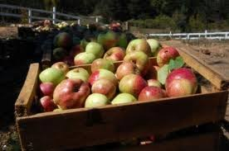
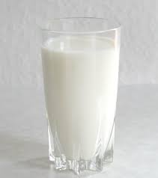
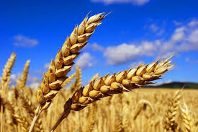
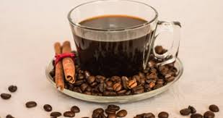
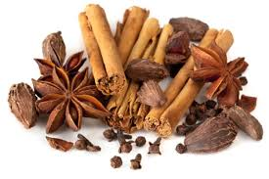
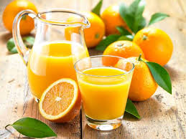
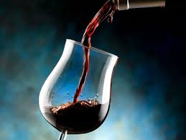
3. Toidu Pettus
Top 10 toiduainetest, mille puhul on kõige rohkem ohtu võltsimiseks või asendamiseks:
Oliiviõli
Kala
Mahepõllumajanduslikud tooted
Piim
Teravili
Mesi ja vahtrasiirup
Kohv ja tee
Vürtsid (näiteks safran ja tšillipulber)
Vein
Teatud puuviljamahlad

Slide 22
3. Toidu Pettus
Alates 2018 aastast on mesi maailmas kolmas kõige rohkem pettusega seotud toit peale piima ja oliivide.
Mee ostjad peaksid olema ettevaatlikud järgmiste pettuste tüüpide suhtes:
Otsene võltsimine – selliste magusainete lisamisega nagu suhkrusiirup, maisisiirup, fruktoos – Kõige levinum pettus 2018 aastal
Otsene võltsimine värvainete lisamisega
Kaudne võltsimine – see juhtub, kui mesilased toituvad suhkruveest, mitte ei saa oma toitu lilledest
Valmimata mee tootmismeetodid: mesi korjatakse tarust kui sellel on endiselt väga kõrge veesisaldus ja kuivatakse seejärel kunstlikult.
Lahjendamine veega

Slide 23
1. Toidu Kaitse, Toidu Pettus
Mee ostjad peaksid olema ettevaatlikud järgmiste pettuste tüüpide suhtes: ….jätkub
Valed väited botaanilise päritolu kohta ja Valed väited geograafilise päritolu kohta – Pettustest 2. kohal 2018 aastal
Orgaanilise staatuse väärad esitamised
Meele lõhnaainete, mesilasvaha tükkide ja mesilaskehade lisamine, et mittekorrektne mesi tunduks autentne.
Mett võivad mõjutada ka antibiootikumide ja pestitsiidide jääkide deklareerimata või ebaseaduslik sisaldus

Slide 24
3. Toidu Pettus
Näiteid meega seotud toimunud pettustest ja võltsimistest:
Uus-Meremaa Manuka meega tegelev ettevõte tunnistas end süüdi võltsitud mee müümises, eesmärgiga petta materiaalse kasu saamiseks. Mesi võltsiti sünteetiliste keemiliste markeritega, et suurendada mee nähtavaid bakterivastaseid omadusi, mis võimaldas seda müüa kõrgema hinnaga. 19.04.2019
Kuulus traditsioonilise meditsiini toodete kaubamärgi omanik on püütud aegunud mett ümber pakkida ja lisanud uue vale tootmise kuupäev. ( Hiinas) 13.02.2019
Euroopas on juhtunud, et tarudes meekogumiseks kasutatavad kärjed on võltsitud parafiini või steariiniga. Võltsitud vaha võib leida tee toidu sisse. 27.03.2018
Kanadas leiti, et 36-st meeproovist oli 11 madalama kvaliteediga: lisatud suhkruid ning ülekuumutatud.

Slide 25
3. Toidu Pettus
Näiteid toimunud meega seotud pettustest ja võltsimistest:
Itaalias Toscanas konfiskeeriti 22 tonni mett pärast seda, kui õietolmu testimine näitas, et see pärineb pigem tavalistest segalilledest kui akaatsiast, nagu väidetakse etikettidel. 22/11/2017
Hiinast pärinev mesi on märgistatud kui Euroopa mesi 08.09.2017
Väidetakse, et 85% Indias müügil olevast meest on võltsitud maisisiirupi või invertsuhkruga (Ensüümide või happe abil saab sahharoosi lõhustada võrdsetes osades glükoosiks ja fruktoosiks (inversioon) ning tekib invertsuhkur). 15.01.2017
Euroopa meeuuringust selgus, et 14% meeproovidest sisaldas lisatud suhkrut. 07.03.2017.
Ebaseaduslike värvainetega võltsitud mett on leitud Pakistanist

Slide 26
3. Toidu Pettus
Kontrollimeetmed
Toidu pettuse ärahoidmiseks tuleb kehtestada asjakohased kontrollimeetmed tuvastatud haavatavuste vähendamiseks või kõrvaldamiseks.
Kontrollmeetmed võivad sisaldada:
Toormaterjali, pakendite, abivahendite, seadmete jne tarnijate poolt esitatud sertifikaadid
Kunstkärg – kes on selle tootja, mida sisaldab?
Suhkur – mida sisaldab, kust on pärit?
Pakendid – millisest materjalist? Kui plastik – milline materjal on meega kokkupuuteks sobilik? Klaas? Metall? Kui kaua võib mett hoida ja millisest materjalist anumas?
Kasutatavad abivahendid – mee töötlemisel seadmed, määrdeained, jne ; jälgida allergeene

Slide 27
3. Toidu Pettus
Kontrollimeetmed
Kontrollmeetmed võivad sisaldada:
Sisse ostetava tooraine testimine – erinevad labori analüüsid (kas sisaldab pestitsiidide jääke, raskemetalle jne)
Tarneahela auditid, BRC - kui pikk on tarneahel, kas on teada tootja või vaid vahendaja
Sissetuleva toorainete puhul kontrollida pitserite ja tõendite, etikettide võimalikku võltsimist
Tooraine tarnijale teha massi koguse arvutusi – Mass balance
Tarneahelas toimuvad muudatused, nt tarnija vahetamine või tarneahela lühendamine.

Slide 28
3. Toidu Pettus
Kontrollimeetmed
Etiketid – mida mesi sisaldab? – kui lisatud pähkleid, mustikaid, jne – peab olema tõene info etiketil. Allergeenid! Kõik valmistatud tooted, mis tahtlikult või potentsiaalselt sisaldavad allergeene, märgistatakse vastavalt sihtriigi allergeene käsitlevatele eeskirjadele
Enne pakendamist – purkide steriliseerimine / keetmine sobib
Tartuvaik – kus hoitakse, kas on midagi juurde lisatud?
Temperaturi jälgida mee hoiustamisel, pakendamisel. MIKROLAINEAHJUS ei tohi mett sulatada!
Jälgida, et ei toimuks saastumist keskkonnast

Slide 29
3. Toidu Pettus
Kontrollimeetmed
Pettuse vähendamiseks võib :
Vahetada tarnijat
Vahetada allikat
Lühendada tarneahelat
Eemaldada haavatavus tarneahelast
Toidu pettuse tagajärjel ettevõtted / mesinikud kaotavad raha ja tarbijate usalduse.

Slide 30
3. Toidu Pettus
Uuringu tulemus:
Märkimisväärselt rohkem mehi on seotud Toidu pettusega (82%) kui naisi (18%)
Enamik sisemistest juhtumitest on põhjustanud alalised töötajad (88%), vaid 7% juhtudes olid seotud alltöövõtjad ja ainult 5% ajutised töötajad.
60% juhtumitest põhjustajateks olid inimesed, kes olid töötanud oma organisatsioonis vähem kui viis aastat
49% sisemistest juhtumistest on seotud 31-45 aastaste vanuserühmaga. Alates 45 aasta vanustest juhtumite arv vähenes.

Slide 31
3. Toidu Pettus
Korduseks:
Peamised sammud haavatavuse hindamiseks:
Koosta nimekiri materjalidest (või materjalide gruppidest): võta arvesse kõiki koostisosasid ja tarnijad
Selgita välja potentsiaalsed võltsimise võimalused
Hinda riski taset
Hinda, kas on vaja täiendavaid kontrollmeetmeid (kui on olemas tõeline risk)
Dokumenteeri leiud ja rakenda tegevused
Üle vaadata/ kontrollida vastavalt vajadusele. Vähemalt kord aastas.

Slide 32
3. Toidu Pettus

Slide 33
3. Toidu Pettus
Riskianalüüsi ülevaatamine:
Vähemalt kord aastas
Eeldatakse, et järgmistel juhtudel võiks riskianalüüsi üle vaadata:
Uus tooraine
Uus tarnija
Päritoluriigi muutumine
Oluline muudatus tarnijal (uued omanikud, finantsküsimused, sertifikaadi kaotamine)
Olulised muutused turutingimustes - puudujääk - hinnakõikumised
Tähtis uus oht on ilmnenud
Tarnija hindamisprotsess tuvastab uue või tõstatatud ohu

Slide 34
3. Toidu Pettus
Viited, kust saab infot:
US Pharmacopeial Convention (USP): https://www.foodfraud.org/
US National Center for Food Protection and Defense (NCFPD):
https://www.ncfpd.umn.edu/
US Michigan State University: http://foodfraud.msu.edu/
US Food and Drug Administration (FDA): http://www.fda.gov/Food/FoodDefense
UK Food Standards Agency (FSA): http://www.food.gov.uk/enforcement/foodfraud
UK Serious Fraud Office: http://www.sfo.gov.uk/fraud
UK Food and Drink Federation (FDF): http://www.fdf.org.uk/corporate_pubs/Food- Authenticity-guide-2014.pdf
https://trello.com/b/aoFO1UEf/food-fraud-risk-information

Slide 35
3. Toidu Pettus
http://www.foodfraud.org/node <-Excellent
• https://www.food.gov.uk/enforcement/foodfraud
• www.ssafe-food.org
• 5-point Action Plan and ongoing initiatives
• European Parliament's own initiative report on “the food crisis, fraud in the food
chain and the control thereof”
• New training on new investigation/control techniques (fraud and internet sales) under
the Better Training for Safer Food Initiative

Slide 36
4. Toidu Kaitse/ Toidu pettus erinevates standardites

Slide 37
4. Toidu Kaitse/ Toidu pettus erinevates standardites
• GFSI Benchmarking Requirements nõuab toiduainetega seotud pettuste käsitlemist GFSI standardites. Näiteid GFSI standarditest:
SQF Safe Quality Food
FSSC 22000 - Food Safety System Certification
BRC Global Standard for Food Safety,
IFS Food
Canada GAP
Global Red Meat Standard
Global GAP
Global Aquaculture Alliance Seafood Processing Standard
• BRC Global Standard for Food Safety nõue toidu ohutuse ja majandusliku kasusaamise pettuse kohta on toodud punktides 5.4 ja 3.5.1.1
• FSSC 22000 Version 4.1 alajaotus 2.1.4.6 jõustus 2 jaanuarist 2019, on toodud nõuded toidu ohutuse ja majandusliku kasusaamise eesmärgil pettuste kohta
• IFS Version 6 Chapter 4.21 , kehtiv alates 1 juuni 2018 – on nõue toidu pettuse kohta.

Slide 38
4. Toidu Kaitse/ Toidu pettus erinevates standardites
Kaitske oma ettevõtet toidu pettuste eest
• 1. samm: oma tarneahela kaardistamine
• 2. samm: tuvastage mõju, riskid ja võimalused
• 3. samm: oma tulemuste hindamine ja prioriteedi määramine
• 4. samm: tegevuskava koostamine
• 5. samm: rakendage, jälgige, vaadake ja suhelge

Slide 39
  TÄNAN TÄHELEPANU EEST!
  Minu kontaktid:
  maret.parn@ee.bureauveritas.com
  Mobiil: +372 53 443 082

Slide 40


